Slide 1


Slide 2
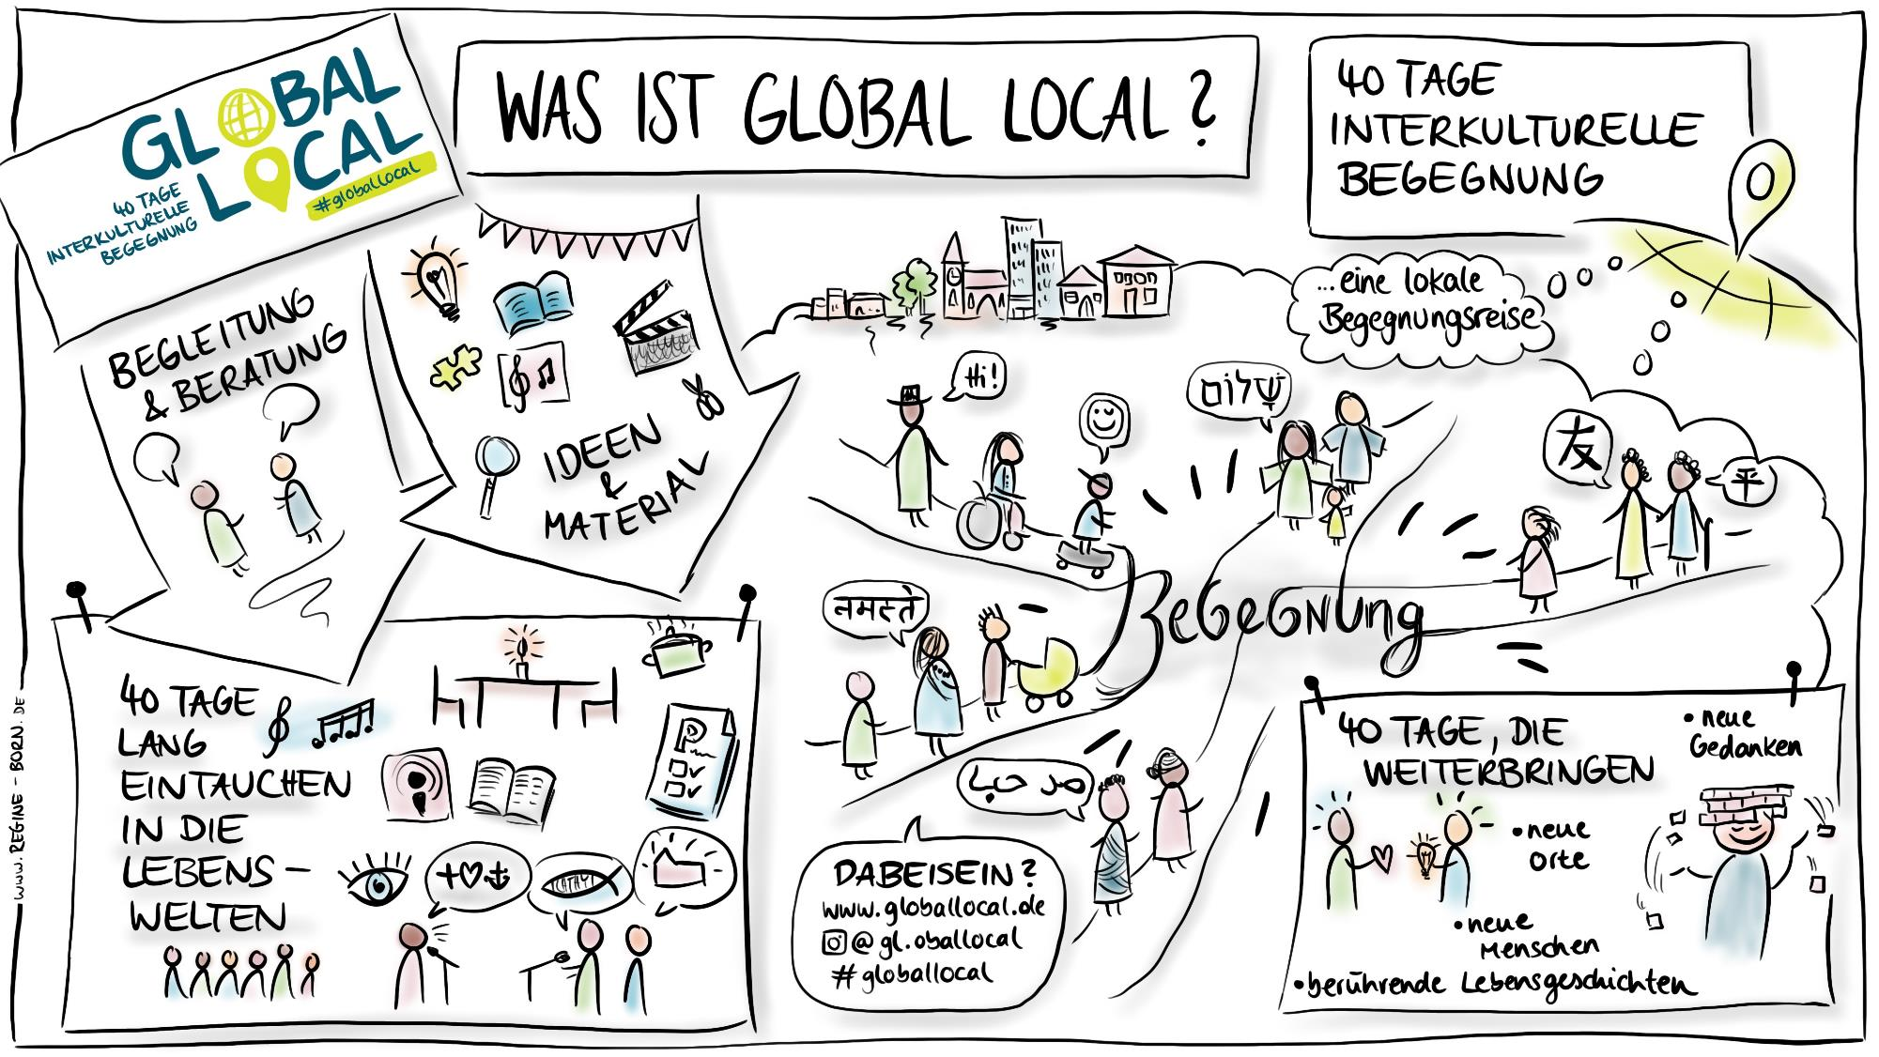
Notes:
Trainer:in
Gib´s jetzt Fragen
Das Gesamtbild von Erklär Video.
Wir träumen von einer Kirche, einer Gemeinde oder einem Ortsverband, in dem sich alle zuhause und zugehörig fühlen.
Wir träumen von christlicher Gemeinschaft, bei der es egal ist, woher wir ursprünglich kommen, wo wir unsere Wurzeln haben oder welche Muttersprache wir sprechen.
Wir träumen davon, dass wir miteinander glauben und leben, essen und feiern.

Slide 3
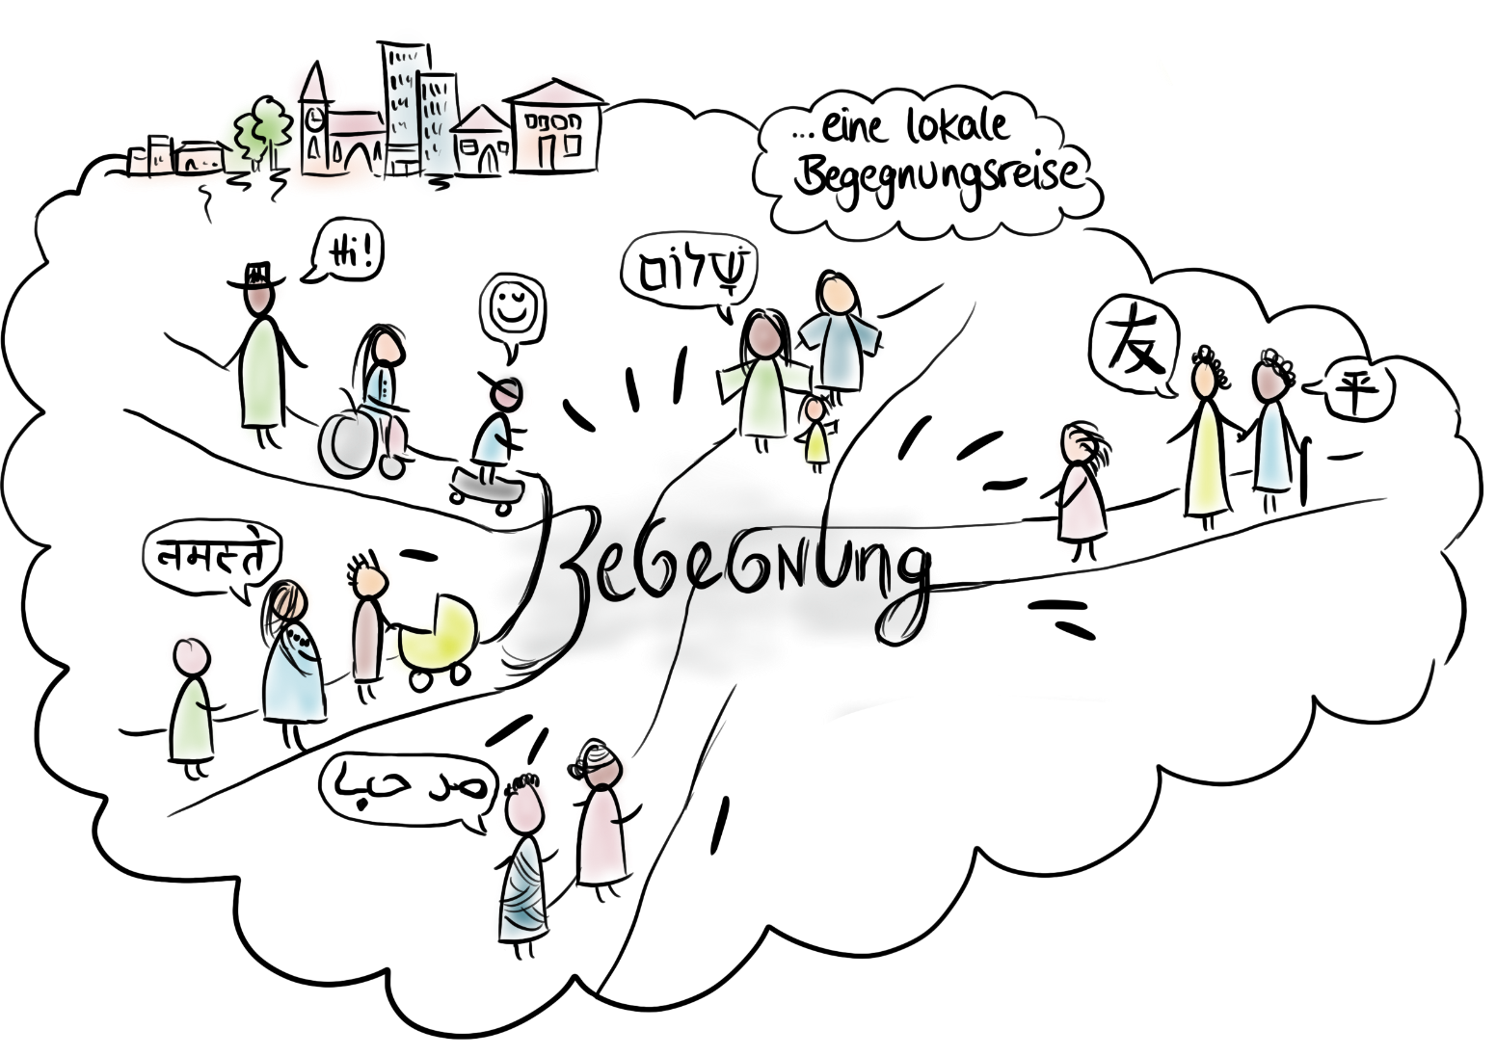
GRUNDIDEE
Notes:
Trainer:in
„global local“ ist Thema der Kirche/Gemeinde/Verein: zum Reinschnuppern oder bis zu 40 Tagen als Programm möglich
Durchführung in Kooperation von deutschen Kirchen/Gemeinden/Vereinen und internationalen Gemeinden/Initiativen mit Geflüchteten/sonstigen interkulturellen Akteur:innen
Ziel: Horizonterweiterung, neue Perspektiven, Begegnung, neues Miteinander entstehen vor Ort

Slide 4
DREI EBENEN
Plenum - Gemeinde:
Gottesdienste
Feste
Events
Gruppen & Kreise:
Fertige Entwürfe für Kinder, Jugendliche, Erwachsene
Persönlich:
Tagesimpulse
Tageschallenge
Notes:
Trainer:in
Die Stärke von global local sind Begegnungen auf den folgenden drei Ebenen.
Im Plenum, also beim Gottesdienst oder größeren Events kommen alle zusammen, lernen und feiern gemeinsam.
Dann, unter der Woche geht global local weiter, in allen Gruppen und Kreisen.
Und 40 Tage lang gibt es Tagesimpulse und Challenges für jede und jeden Einzelnen persönlich.

Slide 5






WOCHENTHEMEN
Woche | Icon | Thema | Bibeltexte | Stichworte
1 |  | „Geschenkt“ – Ein Segen Füreinander | Rut 1-4 | Warm-up ins Thema Bereicherung wahrnehmen
2 |  | „Leibhaftig“ – Das Evangelium vereint | Eph 2, 14-19 | Wir SIND eins: Einheit anerkennen
3 |  | „Offen“ – Gott fordert heraus | Apg 10, 1-48 | Praktische Herausforderungen angehen und dranbleiben
4 |  | „Beieinander“ – Tischgemeinschaft für alle | Gal 2, 11-14 | Miteinander erleben
5 |  | „Aktiv“ – Berufungen entfalten | Apg 6, 1-7 | Alle schätzen und beteiligen
6 |  | „Lebendig“ – Himmlische Perspektiven | Off 7, 9-17 | Feiern: Begeisterung erleben
Notes:
Trainer:in
Schritt für Schritt entstehen viele Ideen und Impulse zu den sechs Wochenthemen von global local

Slide 6
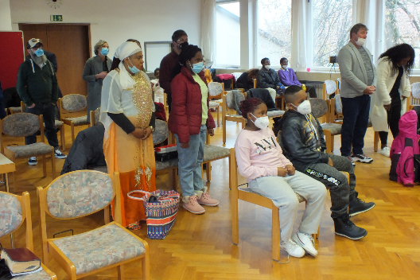
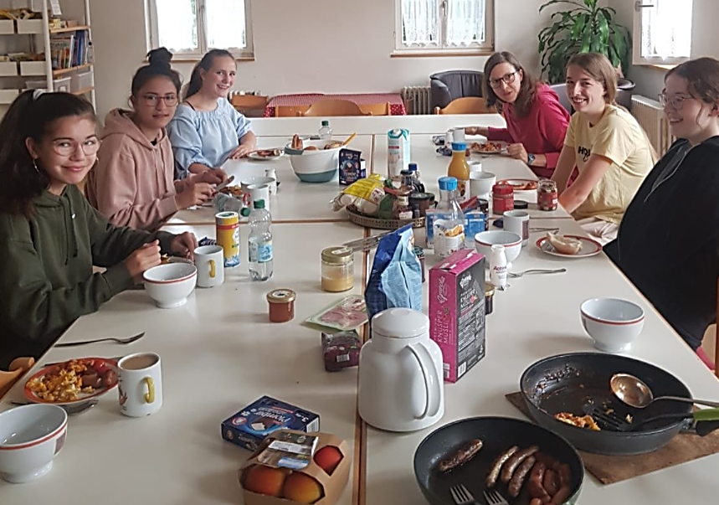
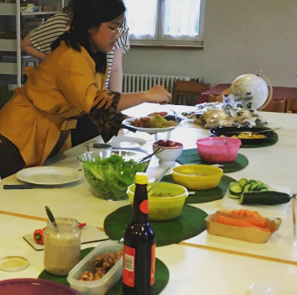
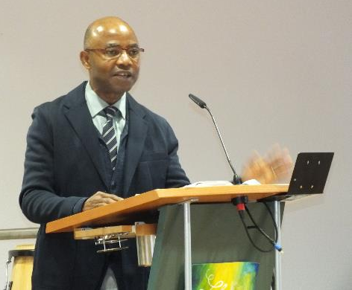
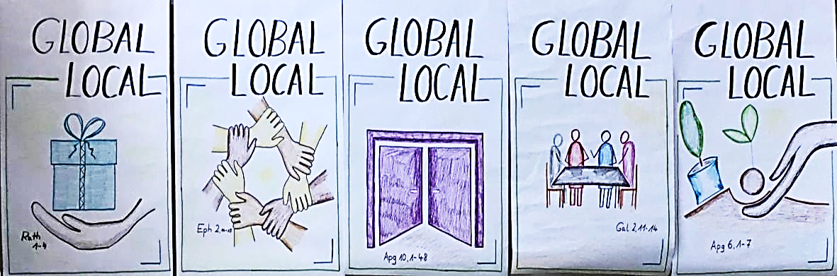
Notes:
Trainer:in
„Der Prozess hat bei vielen eine gewisse Sensibilisierung in Gang gesetzt und eine Ernüchterung darüber, dass wir es nicht ohne so einen bewussten Prozess schaffen, alle im Blick zu haben.
Der Gedanke kam auf, dass wir jetzt eigentlich weiter machen bzw. in ein paar Jahren global local nochmal durchführen sollten.“

Slide 7









globallocal.de
hello@globallocal.de
@gl.oballocal
global local
Notes:
Trainer:in

